Slide 1
Міністерство освіти і науки України Національний технічний університет «Дніпровська політехніка» ІНСТИТУТ ЕЛЕКТРОЕНЕРГЕТИКИ ФАКУЛЬТЕТ ІНФОРМАЦІЙНИХ ТЕХНОЛОГІЙ Кафедра інформаційних технологій та комп’ютерної інженерії
ГРАФІЧНА ЧАСТИНА
кваліфікаційної роботи ступеню магістра
(назва освітньо-кваліфікаційного рівня)
на тему: Комп'ютерна система приймальної комісії навчального закладу з детальним опрацюванням бота «Консультант абітурієнта»
Виконавець, студ. Чабаненко Антон Юрійович
Керівник, проф. Цвіркун Леонід Іванович
Дніпро
2020

Slide 2
Тема, об’єкт, предмет, мета досліджень
Тема: «Комп'ютерна система приймальної комісії навчального закладу з детальним опрацюванням бота «Консультант абітурієнта»
Об’єкт розробки: Комп'ютерна система «Консультант абітурієнта» приймальної комісії Національного технічного університету «Дніпровська політехніка»
Предмет роботи: Розробка телеграм бота «Консультант абітурієнта» для приймальної комісії Національного технічного університету «Дніпровська політехніка» з метою поліпшити, а також осучаснити задачу ознайомлення абітурієнта зі спеціальностями, освітню програму яких представляє вищий навчальний заклад, розгляд необхідних документів для вступу, терміни подачі документів і дати зарахування до навчального закладу.
Мета дослідження: Створення моделі системи масового обслуговування комп'ютерної системи «Консультант абітурієнта» для визначення доцільності впроваджуваної комп'ютерної системи, а також її ефективності.

Slide 3
Актуальність роботи та теми досліджень
Актуальність роботи диктує ситуація на ринку інформаційних технологій. З кожним роком його поповнюють нові програмні продукти, веб-сервіс та мобільні додатки, за допомогою яких можна побудувати не тільки комунікації, а й сприяти зміцненню бренду університету, як освітнього центру.
Актуальність теми досліджень формується з сучасних тенденцій використання технологій мессенджерів як основного інформаційного джерела для людини та їх внесок у розвиток та осучаснення застарілих методів подання інформації.

Slide 4
Завдання досліджень і структурна схема вирішення

Slide 5
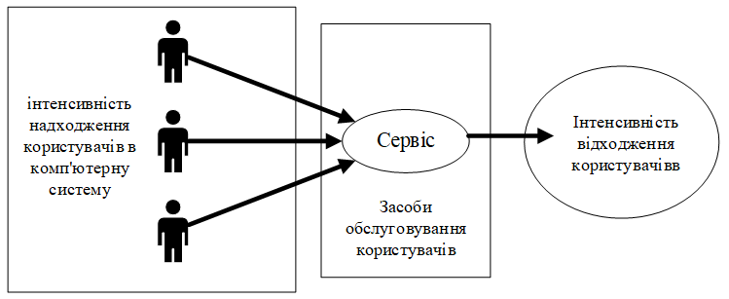
Створення моделі СМО
Моделювання системи масового обслуговування у комп’ютерної системи «Консультант абітурієнта» обумовлюється наявністю сервісно-користувацьких відношень у створюваній системі.
Вирішення завдання створення СМО моделі є необхідним кроком, для розвитку подальшої розробки програмного забезпечення, та проведення експерименту на базі створеної моделі.
Модель СМО повинна розраховувати в процентному еквіваленті кількість користувачів які залишилися в системі обслуговування за певний проміжок часу

Slide 6
Модель СМО
Створення СМО відбувається у середовищі MATLAB за допомогою інтерактивного інструменту для моделювання, імітації та аналізу динамічних систем – Simulink.
Модель СМО
Опис моделі:
блок n – константа, визначається у ручному режимі, потрібна для визначення кількості користувачів в комп’ютерній системі;
блок Subsystem – підсистема моделі СМО;
блок Display – виведення результату моделювання.

Slide 7
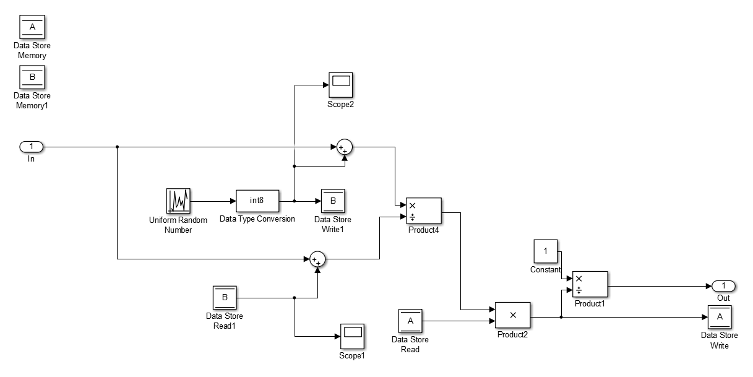
Модель СМО
Створення СМО відбувається у середовищі MATLAB за допомогою інтерактивного інструменту для моделювання, імітації та аналізу динамічних систем – Simulink.
Підсистема моделі СМО

Slide 8
Вимоги до системи
Побудова комп'ютерної системи включає в себе формування технічних вимог, функціональних вимог , вимог до видів забезпечення та вимог до захисту інформації на базі яких буде зроблений вибір устаткування для створення комп'ютерної системи «Консультанта абітурієнта»
Для створення «Консультанта абітурієнта», необхідно мати персональний комп’ютер, або ноутбук
Підтримка роботи комп'ютерної системи приводиться за допомогою серверних технологій. Для цієї задачі підходить спеціалізоване устаткування
Захист інформації реалізовано за допомогою серверних технологій захисту інформації таких як SSH-ключі, фаєрвол, PKI та SSL/TLS шифрування. На розробку додаткових функцій захисту інформації можна витратити багато часу і людських сил. Але з огляду на те що, захистом даних займаються технологій захисту інформації та серверний адміністратор, то в розробці додаткових систем захисту інформації «Консультанта абітурієнта» немає необхідності.

Slide 9
Функції що виконує комп'ютерна система
Комп'ютера система «Консультанта абітурієнта» повинна виконувати наступні функції:
надавати інформацію для відвідувачів;
пошук інформації;
створювати інформаційні блоки;
видаляти інформацію;
зберігати інформаційні блоки у базі даних;
редагувати інформацію;
надавати зворотний зв'язок для користувачів

Slide 10
Структурна схема комп’ютерної системи

Slide 11
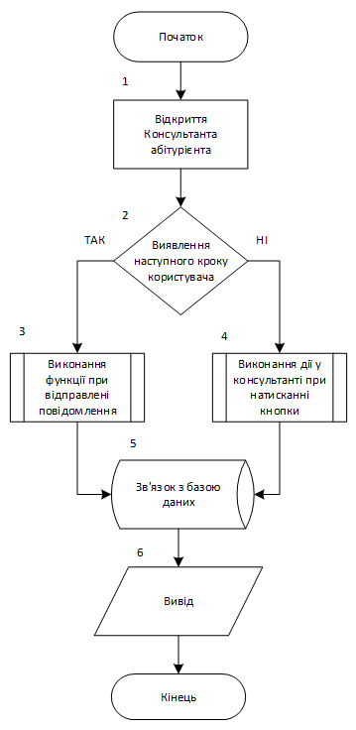
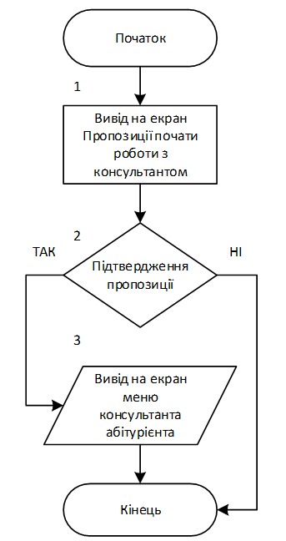
Основні алгоритми програми
Розробка програмного забезпечення
Реалізація програмного забезпечення комп’ютерної системи консультанта абітурієнта проводилась за допомогою програмної платформи Node.js
Платформою для написання коду служить програма-редактор коду Atom
Мова, на якій виконувалось
Програмування - JavaScript
Схема алгоритму виводу меню
Схема алгоритму основної програми

Slide 12
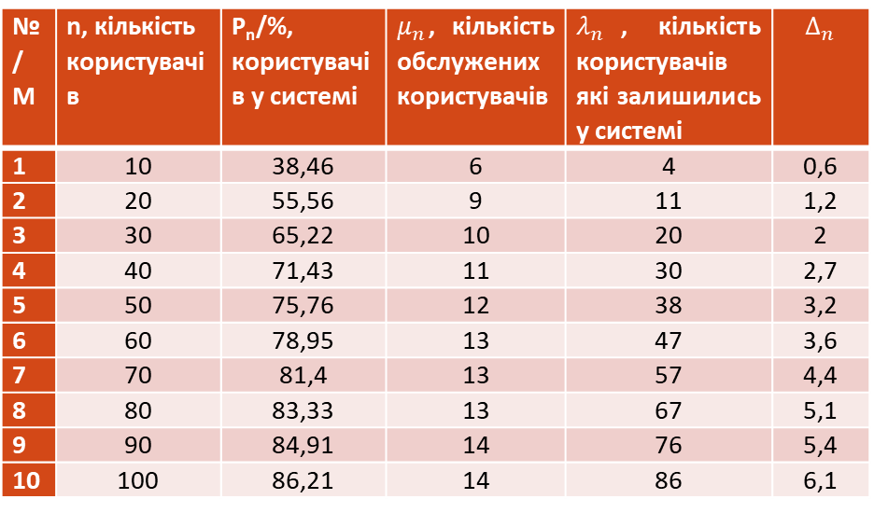
Експеримент
Мета експерименту: виявлення ефективності обслуговування користувачів комп’ютерної системи консультанта абітурієнта на основі розробленої моделі СМО. Дослідити ефективність роботи впроваджуваної комп’ютерної системи. Скласти вивід на основі отриманих даних ефективності впроваджуваної комп’ютерної системи
Задача експерименту: Методом безпосередньої оцінки виявити найкращі значення модельованої ситуації обслуговування користувачів консультанта абітурієнта у часі та виявити ефективність впроваджуваної комп’ютерної системи «Консультант абітурієнта»
№/М | n, кількість користувачів | P_{n}/%, користувачів у системі | $μ_{n}$, кількість обслужених користувачів | $λ_{n}$, кількість користувачів які залишились у системі | $$Δ_{n}$$
1 | 10 | 38,46 | 6 | 4 | 0,6
2 | 20 | 55,56 | 9 | 11 | 1,2
3 | 30 | 65,22 | 10 | 20 | 2
4 | 40 | 71,43 | 11 | 30 | 2,7
5 | 50 | 75,76 | 12 | 38 | 3,2
6 | 60 | 78,95 | 13 | 47 | 3,6
7 | 70 | 81,4 | 13 | 57 | 4,4
8 | 80 | 83,33 | 13 | 67 | 5,1
9 | 90 | 84,91 | 14 | 76 | 5,4
10 | 100 | 86,21 | 14 | 86 | 6,1
Результат моделювання експерименту
Результат проведення експерименту

Slide 13
Експеримент
Мета експерименту: виявлення ефективності обслуговування користувачів комп’ютерної системи консультанта абітурієнта на основі розробленої моделі СМО. Дослідити ефективність роботи впроваджуваної комп’ютерної системи. Скласти вивід на основі отриманих даних ефективності впроваджуваної комп’ютерної системи
Задача експерименту: Методом безпосередньої оцінки виявити найкращі значення модельованої ситуації обслуговування користувачів консультанта абітурієнта у часі та виявити ефективність впроваджуваної комп’ютерної системи «Консультант абітурієнта»
№/М | n, кількість користувачів | P_{n}/%, користувачів у системі | $μ_{n}$, кількість обслужених користувачів | $λ_{n}$, кількість користувачів які залишились у системі | $$Δ_{n}$$
1 | 10 | 38,46 | 6 | 4 | 0,6
2 | 20 | 55,56 | 9 | 11 | 1,2
3 | 30 | 65,22 | 10 | 20 | 2
4 | 40 | 71,43 | 11 | 30 | 2,7
5 | 50 | 75,76 | 12 | 38 | 3,2
6 | 60 | 78,95 | 13 | 47 | 3,6
7 | 70 | 81,4 | 13 | 57 | 4,4
8 | 80 | 83,33 | 13 | 67 | 5,1
9 | 90 | 84,91 | 14 | 76 | 5,4
10 | 100 | 86,21 | 14 | 86 | 6,1
Результат розрахунку експерименту
Результат проведення експерименту

Slide 14
Висновки
За завданням кваліфікаційної роботи магістра до приймальної комісії Національного технічного університету «Дніпровська політехніка» впроваджуються комп’ютерна система «Консультанта абітурієнта» з детальним опрацюванням бота який буде надавати актуальну інформацію про вступну кампанію приймальної комісії, консультувати абітурієнтів, що до вибору спеціальностей та інших важливих деталей.
Програмне забезпечення було розроблено на сучасній платформі реалізації програмного коду використовуючи поширену мову програмування. При розробці враховувалися всі сучасні тенденції Telegram Bot API програмування.
Експеримент проводився за заздалегідь сформульованими та визначеними вимогами, які відповідають суті експерименту. Проведений експеримент був вдалим, а дії які виконувалися у впродовж експерименту були докладно та чітко описаними з кінцевим результатом.
За науковим завданням кваліфікаційної роботи магістра створюється модель системи масового обслуговування комп’ютерної системи. Описується і обґрунтовується доцільність наукового завдання по створенню моделі майбутньої комп’ютерної системи.
При створенні системи контролю в розробленій комп'ютерній системі були враховані всі поставлені вимоги для реалізації. Створення системи контролю включало в себе вибір оптимальних, сучасних рішень апаратних частини для розробки програмного забезпечення комп'ютерної системи і її підтримки в майбутньому.

